Slide 1
Старое Мелково: прошлое и настоящее
Company name

Slide 2
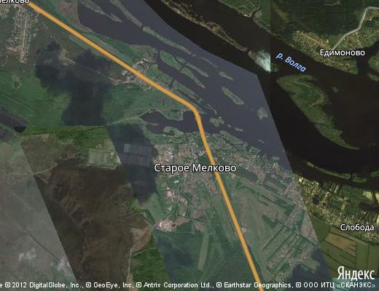
Старое Мелково со спутника

Slide 3
Человек поселился на этих землях после отступления ледника
(10 - 15 тыс. лет тому назад).
Вблизи д. Мелково, у Слободы, были обнаружены памятники ранних славянских поселений: кремневые орудия (копья, стрелы), разные скрепки, глиняная посуда.
В Х - XI веках территория района входила в состав Киевского княжества, а потом, в XII - XIII веках, принадлежала ростово-суздальским землям.

Slide 4
На протяжении почти 250 лет эта территория входит в состав Тверского княжества (1240 - 14835 гг.).
Первое письменное упоминание о деревне Мелкое, которая позже и станет селом Мелково, относится к началу XVI века (1546 г.).

Slide 5
В 17 веке в этой местности поселился
воевода царя Фёдора Алексеевича
Пётр Андреевич Остафьев,
потомок старинного новгородского рода.
По описанию конца XVIII века деревня Мелкая располагалась на правом берегу реки Волги, на ручье Кобылихе, по обеим сторонам большей дороги, связывавшей две столицы, и состояла из 51 двора и 435 жителей.

Slide 6
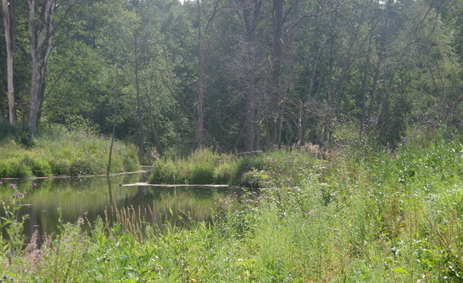
Ручей Кобылиха

Slide 7
Своё название поселение получило из-за многочисленных мелей на реке Волге, по которым можно было вброд перейти на противоположный берег.

Slide 8
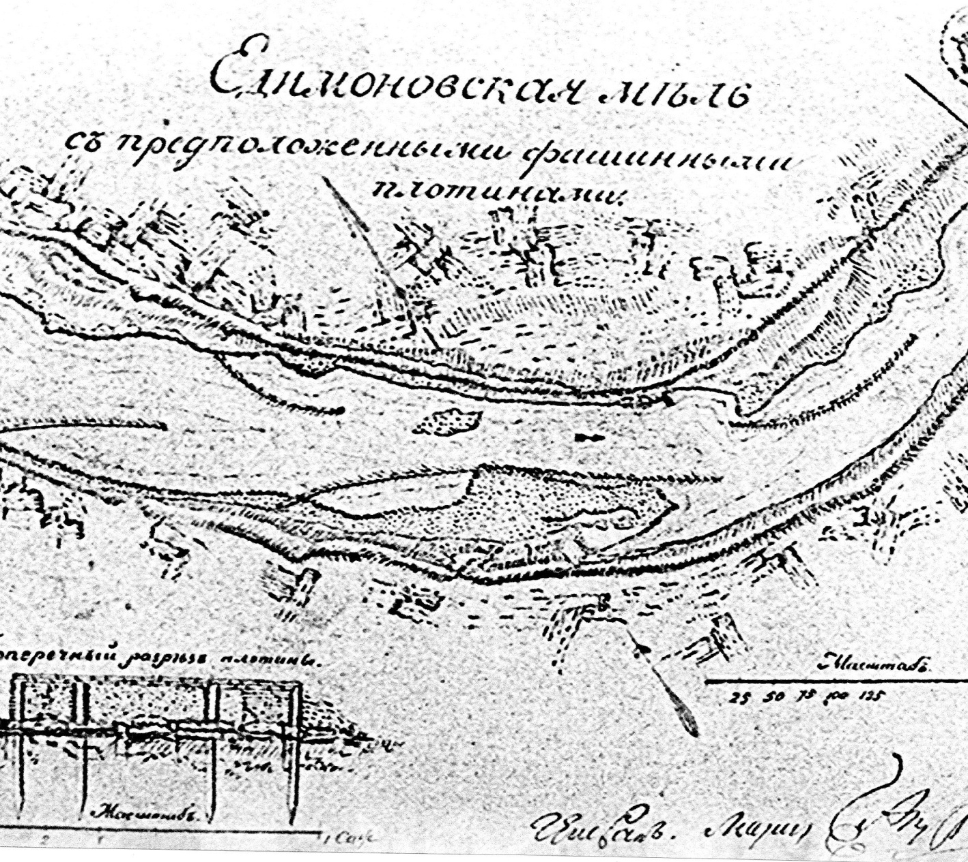
Старинная карта Волги с мелями.
Село Мелкое

Slide 9
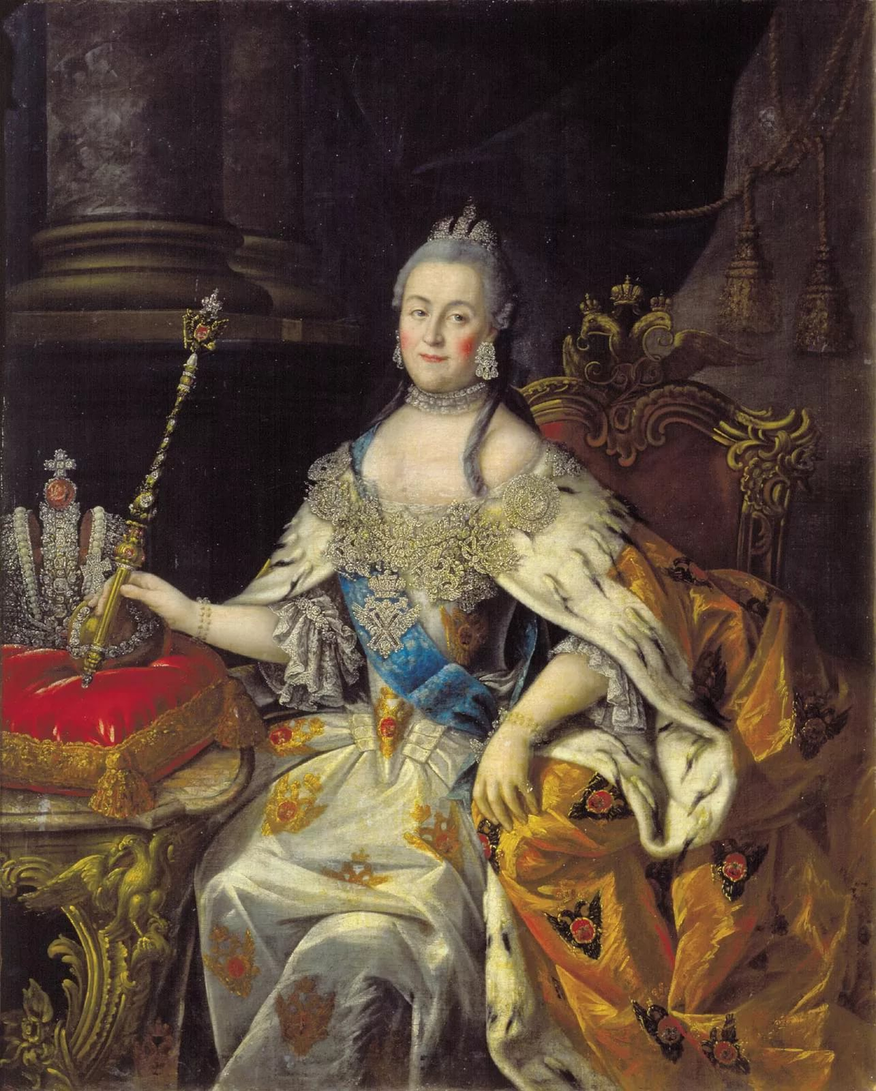
В конце XVIII века в ходе административных реформ Екатерины II село Мелково и д. Слобода вошли в состав вновь образованного Корчевского уезда (1781 г.).

Slide 10
Храм в селе Мелково имел два престола: главный - во имя святого великомученика Димитрия Солунского, правый - в честь святого Николая Чудотворца. Имя и фамилия зодчего, строившего храм, неизвестны.
В 1863 году церковь была перестроена: расширена трапезная церковь и перестроена колокольня. По данным Государственного Архива Тверской области это была
«... церковь каменная, пятиглавая …)

Slide 11
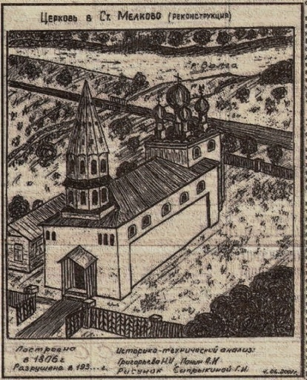
Реконструкция храма во имя Димитрия Солунского

Slide 12
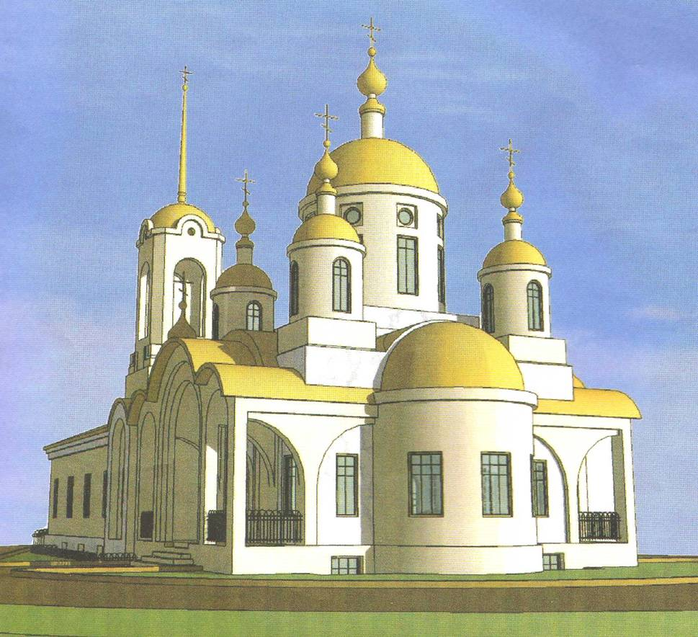
Реконструкция храма

Slide 13
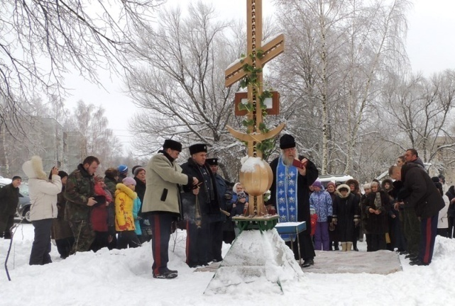
2016 г. Открытие памятного креста на месте разрушенного храма

Slide 14
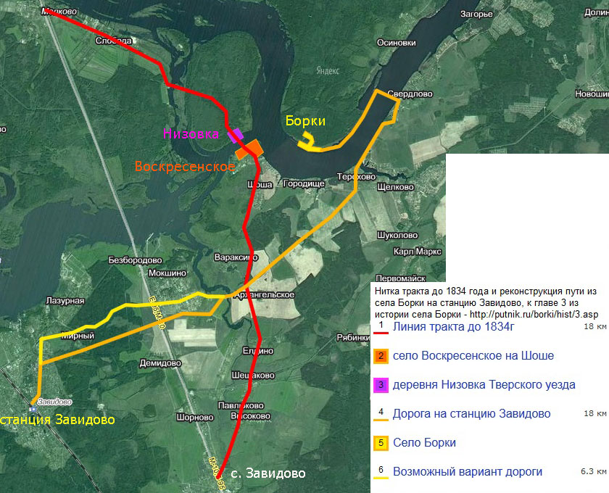
Старый тракт Москва – Санкт-Петербург
Старое Мелково

Slide 15
В 19 веке в селе Мелково было два постоялых двора,
этапная (ямщицкая) станция,
две кузницы,
лавочка, в которой продавались вещи,
необходимые в крестьянском быту: лапти, веревки, кнуты и прочее.

Slide 16
В описании конца XIX века названы два селения: село Большое Мелково и деревня Малое Мелково, составлявшее одно крестьянское общество. В селе Большое Мелково имелось 35 колодцев и 9 прудов, а в деревне Малое Мелково - 9 колодцев и 1 пруд. В селе имелись 2 мануфактурные и 2 мелочные лавки, трактир, кузница.
В 1900 году село Мелково состояло из 80 дворов и 471 жителя.

Slide 17
В 19 и начале 20 века
село находилось во владении помещиков Толстых и Столпаковых
(усадьба «Коровашик»).
Усадьба Толстых Новинки
находилась за Слободой.
В Мелково, в двухэтажном доме Столпаковых,
во второй половине 19 века
размещалась
школа для крестьянских детей.

Slide 18
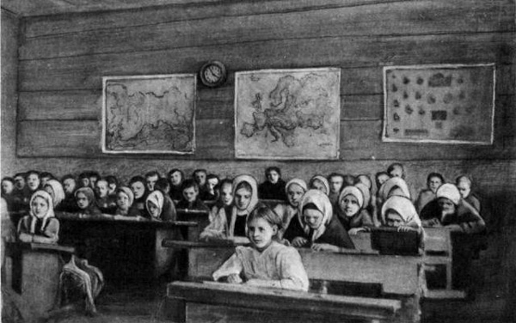
Здание школы не сохранилось

Slide 19
Школа содержалась
на средства Столпаковых
и Надежды Александровны Толстой (Загряжской), бабушки последних совладельцев мелковских земель.

Slide 20
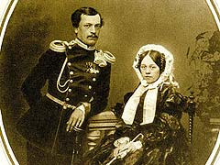
Надежда Александровна Толстая (урождённая Загряжская).

Slide 21
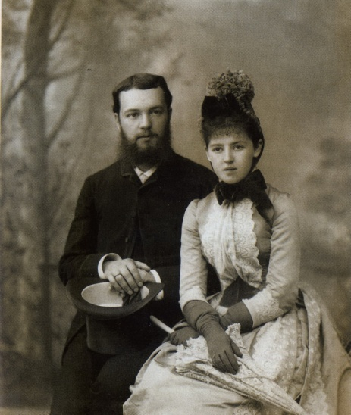
Последние
Толстые, владельцы части села,
Николай Алексеевич и Мария Алексеевна
y name

Slide 22
На старом погосте деревни
Старое Мелково сохранились некоторые дореволюционные захоронения владельцев села: Столпаковых,
Толстых и Бюнтинга, родственника последнего губернатора Твери

Slide 23
В годы первой русской революции 1905 года жители д. Слобода и села Мелково не остались в стороне
от событий.
Летом 1905 года, после образования Крестьянского союза,
собравшиеся в мелковской земской школе крестьяне обсуждали вопрос
о разделе помещичьей земли
и уменьшении налогов.

Slide 24
До 30 мая 1922 года
село Мелково
входило в состав Городенской волости Корчевского уезда

Slide 25
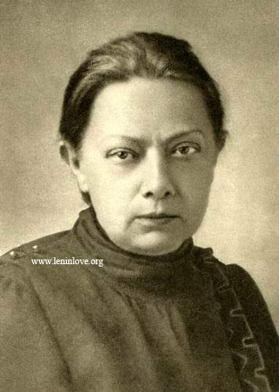
В 1926 году в Мелково побывала Надежда Константиновна Крупская

Slide 26
В 1931 году в Мелкове
был создан колхоз «Северная искра», который специализировался на производстве картофеля,
овощей, молока.
Председателем колхоза был 25-тысячник
с Калининского вагонзавода Иванов.
Наиболее активными колхозниками были:
председатель сельсовета Семен Божуков.
Павел Архаров, будущий летчик,
Сергей и Аграфена Лапины, Алексей Сурин,
Петр Тарасов, Мария Архарова,
Анна Божукова, Ольга Пулина.
Комсомольскую организацию возглавлял
Петр Спирин.
Многие из них впоследствии работали в нашем посёлке.

Slide 27
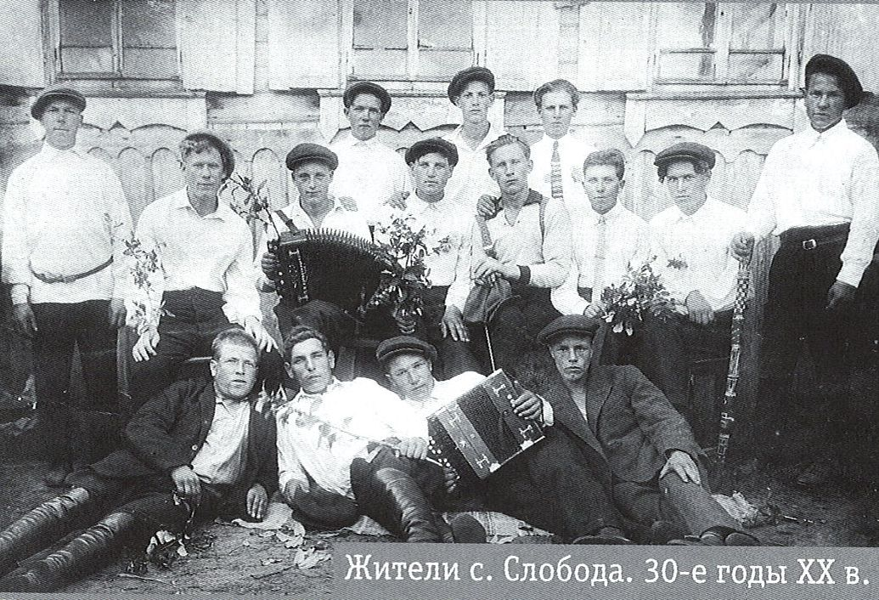
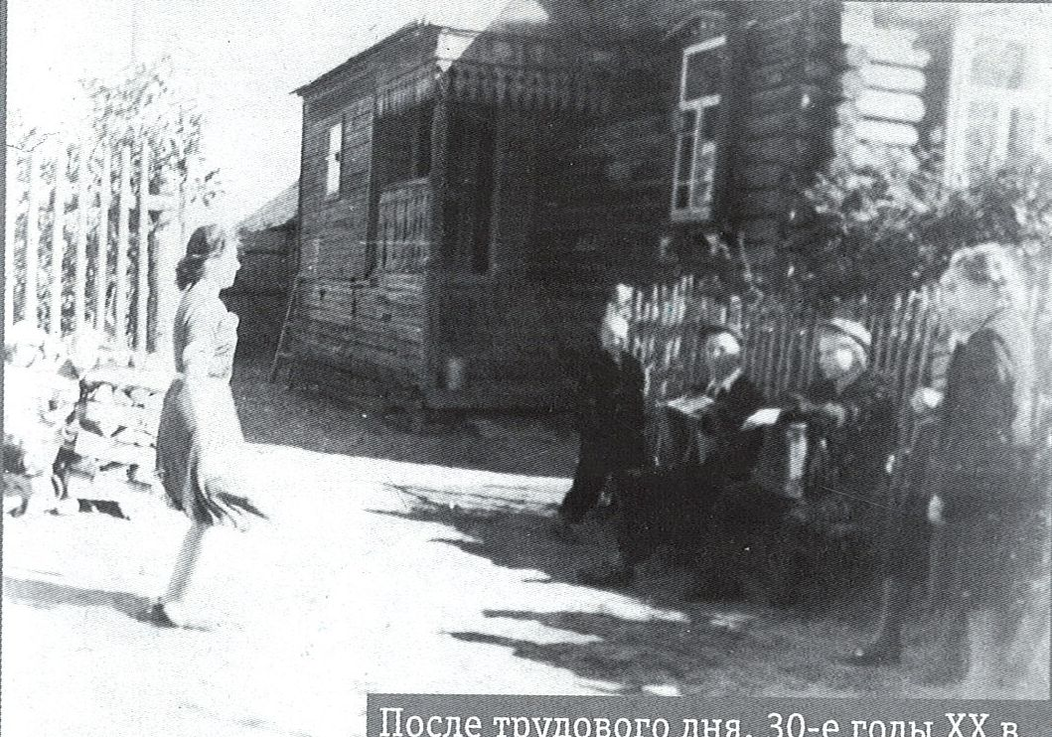
Фото 30-х годов 20 века

Slide 28
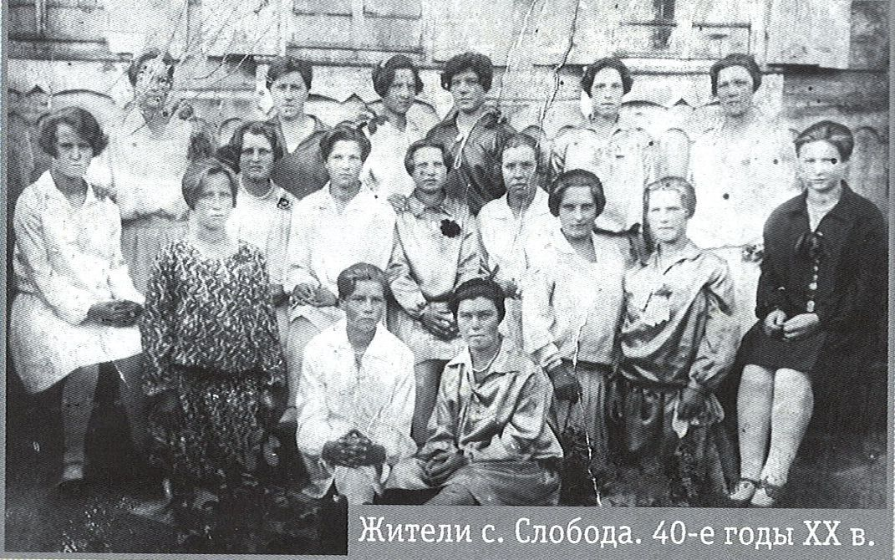
Жители Мелковской слободы.
40-е годы 20 века

Slide 29
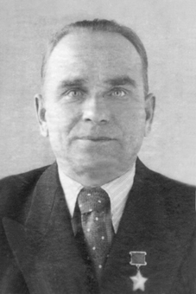
Участник Великой Отечественной войны,
заместитель командира
3-й авиационной эскадрильи
890-го авиационного полка
45-й авиационной дивизии дальнего действия,
Герой Советского Союза, майор
Павел Михайлович Архаров.

Slide 30
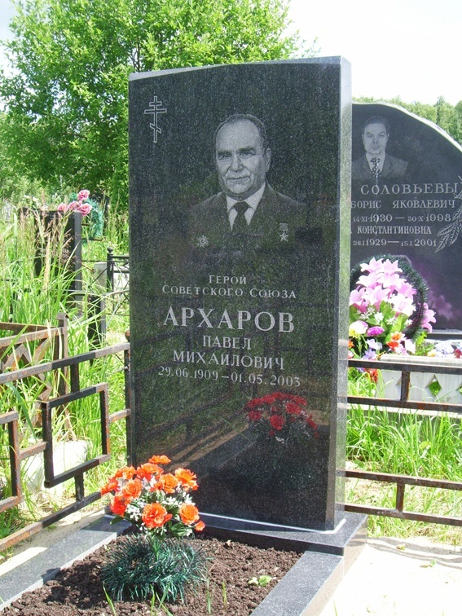
Место захоронения Павла Михайловича Архарова в Москве

Slide 31
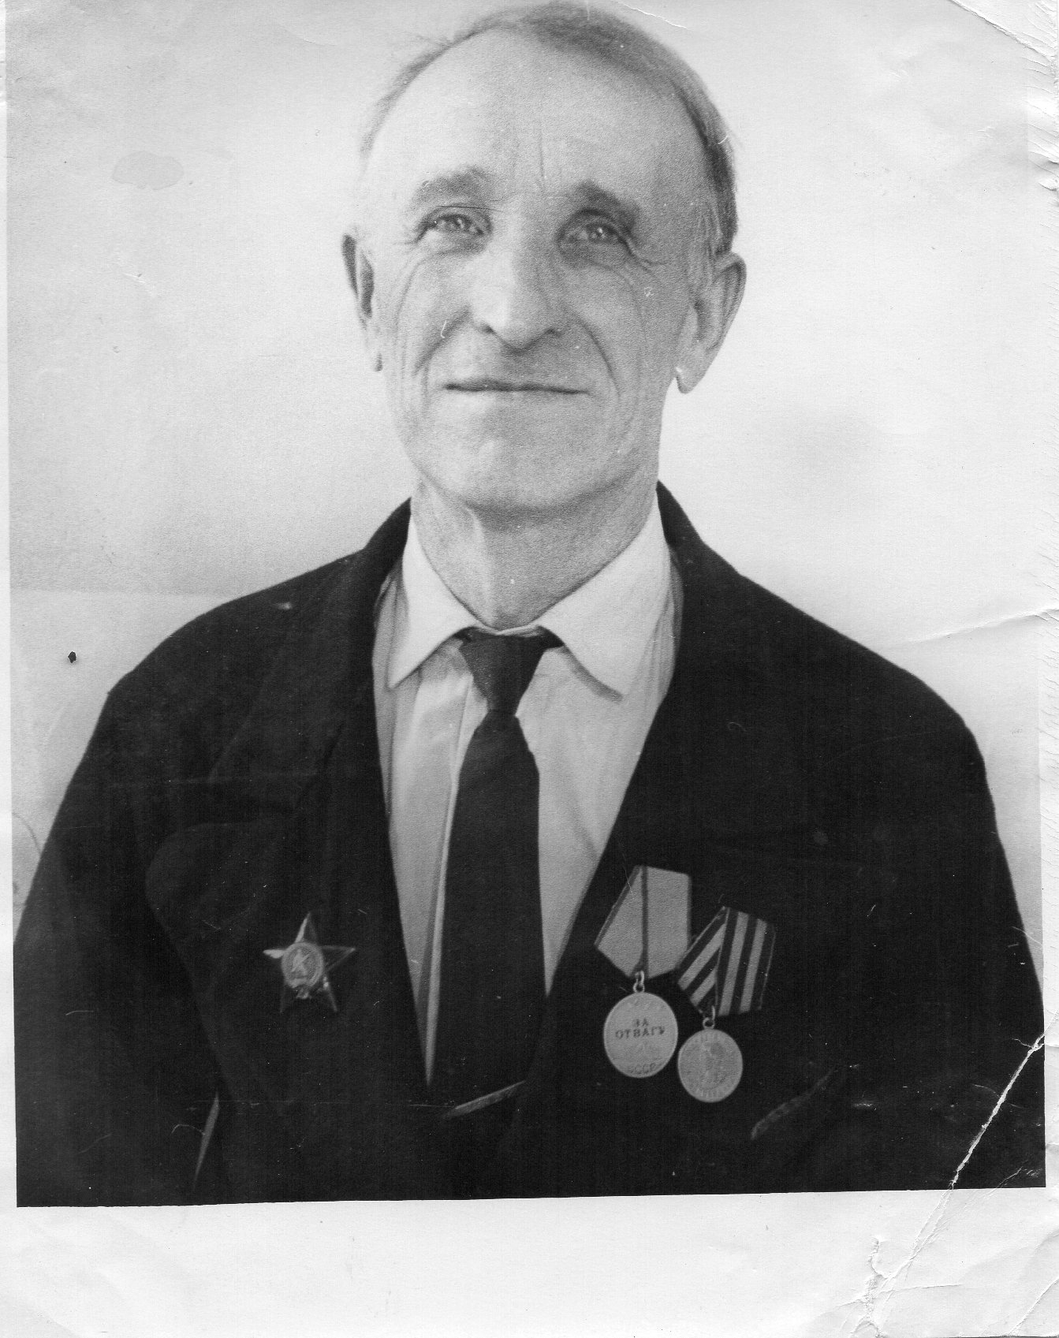
Секретарь комсомольской организации
Пётр Иванович Спирин, ветеран
Великой Отечественной войны

Slide 32
В 1936 году
в связи с образованием Иваньковского водохранилища (Московское море)
живописные окрестности
села Мелково были затоплены.
Уровень воды в Волге значительно поднялся. Многие строения были перенесены. Рядом оразовался посёлок Новое Мелково.

Slide 33
Во время Великой Отечественной войны в ноябре 1941 года село было захвачено фашистами и освобождено воинами 46-й кавлерийской дивизии 30-й армии Калининского фронта 12 декабря 1941 года.

Slide 34
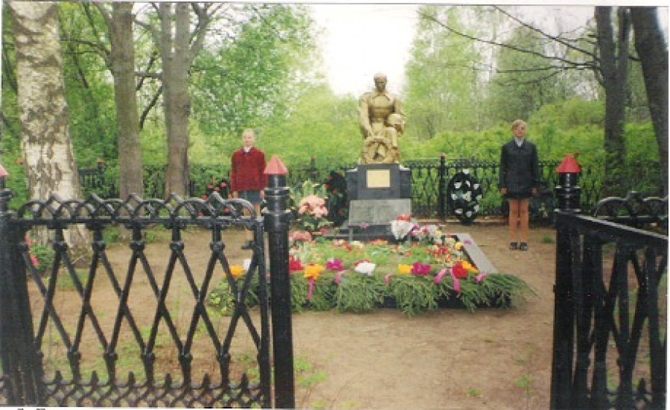
Братское захоронение
Company name

Slide 35
В годы Великой Отечественной войны жители села
Старое Мелково,
старые и малые,
трудились на полях колхоза, снабжая армию и госпитали,
продуктами сельского хозяйства.

Slide 36
После войны
Старое Мелково вошло в состав совхоза, а затем птицефабрики
«Красный луч»

Slide 37
Деревня
Старое Мелково в наши дни

Slide 38
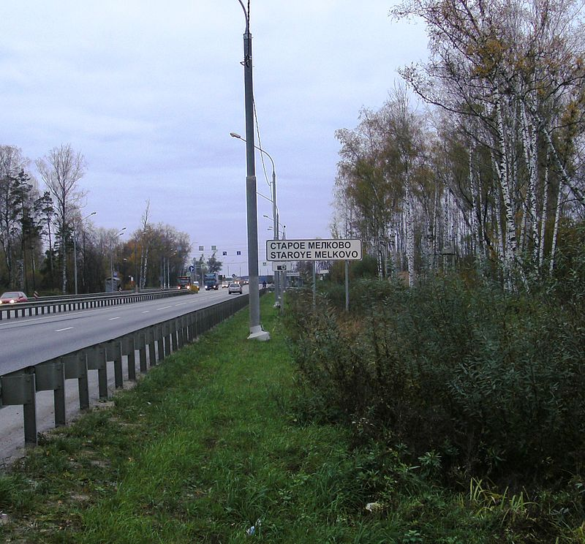

Slide 39
В 1966 году здесь был организован зверосовхоз «Мелковский». Сначала в хозяйстве выращивали только норок , а затем завезли вуалевых песцов .

Slide 40
Первым директором совхоза был Александр Иванович Порядин

Slide 41
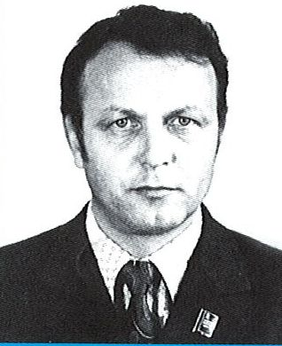
Юрий Васильевич Антипов, кандидат сельскохозяйст-венных наук

Slide 42
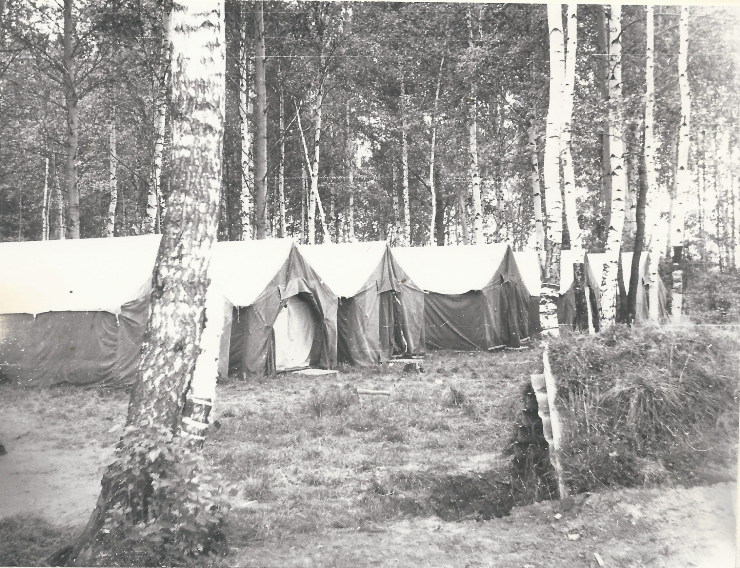
Трудовой лагерь «Робинзоны»

Slide 43
После 1987 года зверосовхозом руководили
Борис Иванович Черепня и Александр Николаевич Карпов

Slide 44
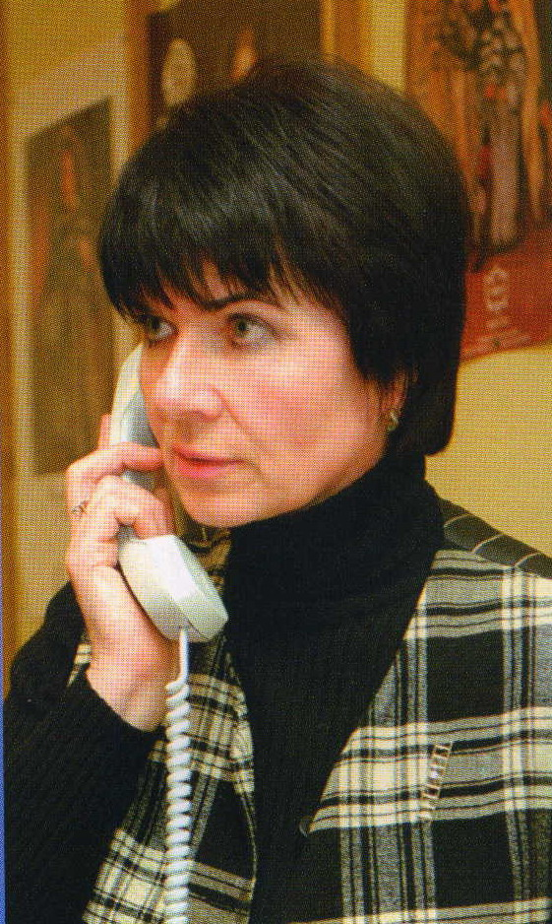
Мартынова Татьяна Кузьминична

Slide 45

Торговая марка зверохозяйства «Мелковское»
Company name

Slide 46
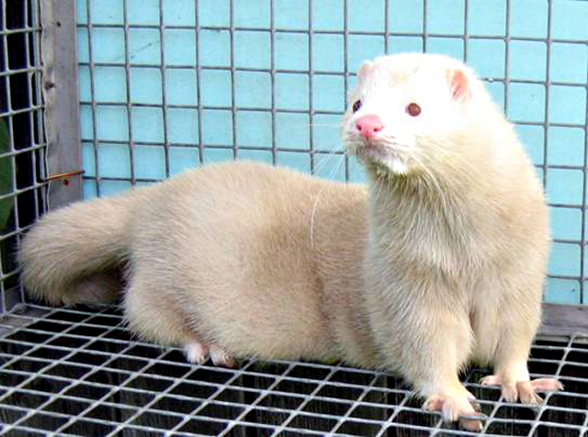
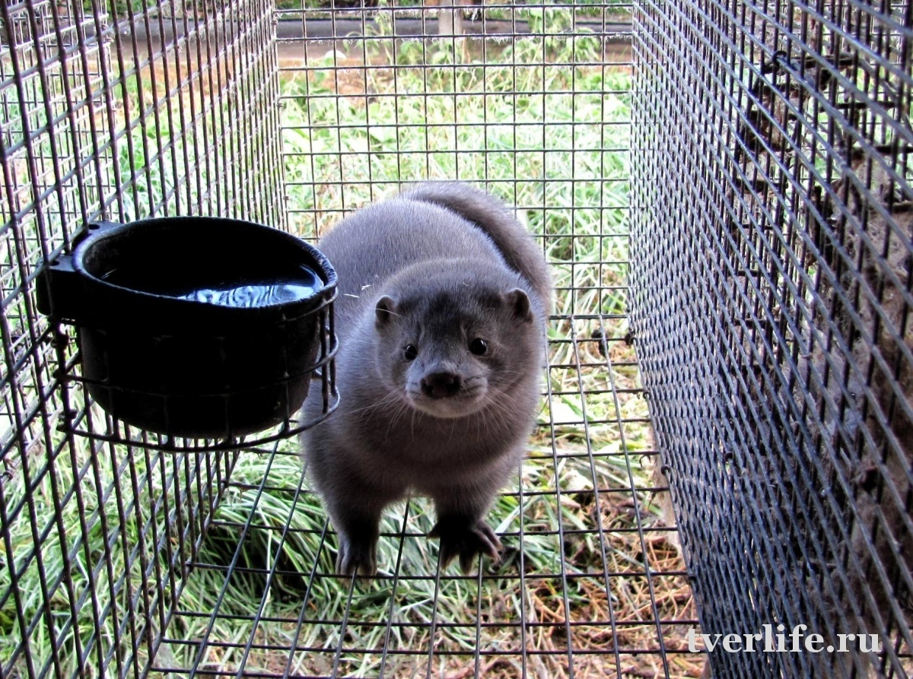

Slide 47
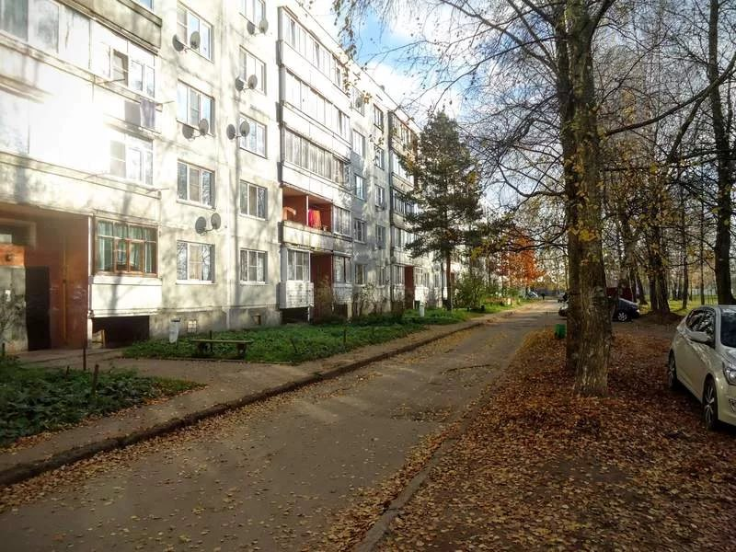

Slide 48
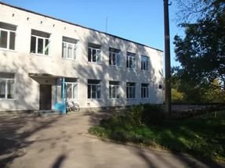
МБОУ ООШ д. Старое Мелково

Slide 49
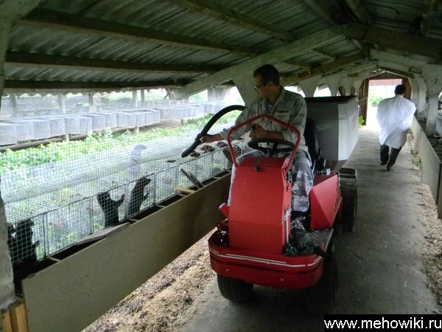
Кормление зверей

Slide 50
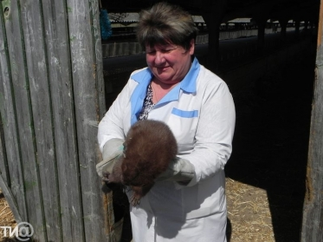
В зверохозяйстве трудятся родители многих учеников нашей школы

Slide 51
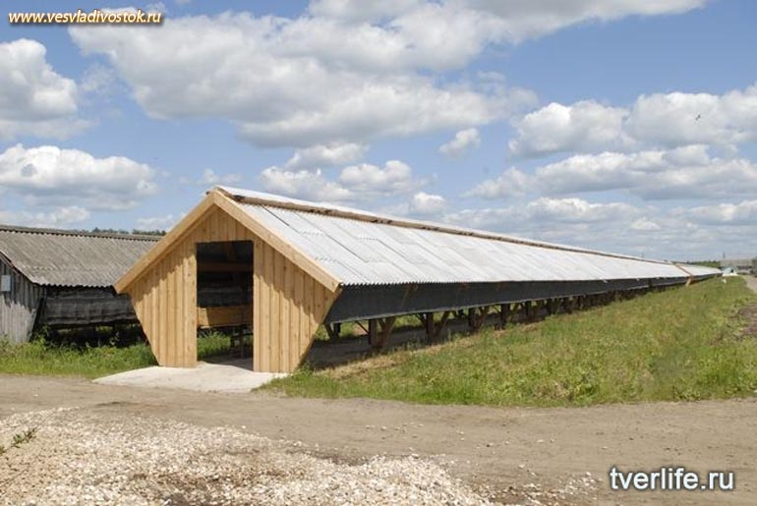
Шеды – место содержания зверей
Company name

Slide 52
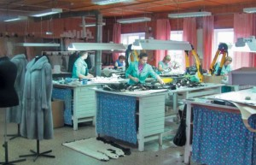
Меховое ателье зверохозяйства

Slide 53
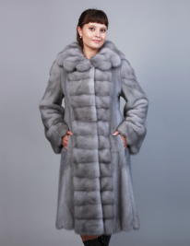
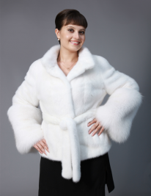
Меховые изделия зверохозяйства

Slide 54
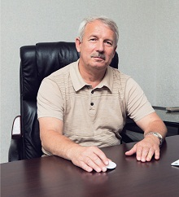
Старинов Вячеслав Иванович

Slide 55
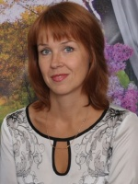
Директор зверохозяйства Пивоварова
Анастасия Викторовна

Slide 56
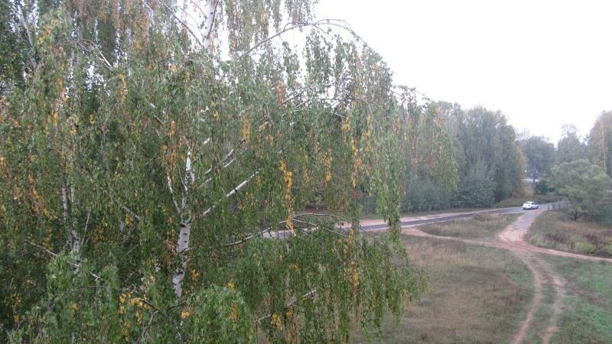
Окрестности д. Старое Мелково

Slide 57
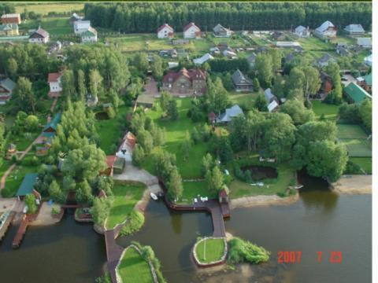
Мелковская слободка
(д. Слобода) в наши дни

Slide 58

Не забывайте славную историю своего родного края!

